Slide 1
ADAPTACIONES DE LOS SERES VIVOS
Objetivo: Comparar adaptaciones de los seres vivos

Slide 2
Recordemos
¿Qué es un ecosistema?
¿Qué tipo de componentes tiene?
¿Qué características tienen esos componentes?

Slide 3
Imaginemos…
¿Qué entiendes por “adaptación”?
¿Qué te imaginas al escuchar la frase “adaptaciones estructurales”? Nombra algún ejemplo posible
¿Y con la frase “adaptaciones conductuales”? Nombra algún ejemplo posible

Slide 4
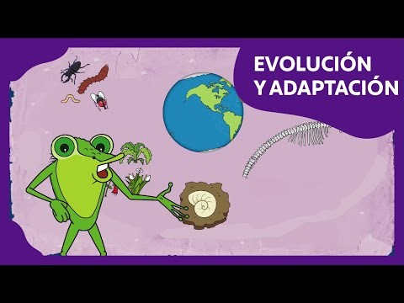
Pidamos ayuda a nuestro amigo Darwin

